Slide 1

Обоснование режимов термической обработки алюминиевых сплавов с целью совершенствования технологии прессового производства
Институт машиноведения имени Э.С. Горкунова
Уральского отделения Российской академии наук
Аспирант 2 года обучения по специальности 2.2.8 «Методы и приборы контроля и диагностики материалов, изделий, веществ и природной среды»
младший научный сотрудник лаборатории технологии материалов
Калинина Наталья Александровна
Научный руководитель: д.т.н. Швейкин Владимир Павлович

Slide 2

I. Ход работы над диссертацией
Методом инструментального микроиндентирования произведена оценка характера распределения микродеформаций по объему пресс-изделий из алюминиевых сплавов АД33 и Д16.
Исследовано влияние температуры отжига на структуру и свойства полуфабрикатов из алюминиевых сплавов АД33 и Д16.
По результатам конечно-элементного моделирования процесса прессования подобрана технологическая оснастка для лабораторных экспериментов.
Проведены опытно-экспериментальные работы по прессованию в лабораторных условиях.
Выполнены лабораторные экспериментальные работы по выбору рациональной температуры отжига выходных концов пресс-изделий.
Дополнительно:
успешно сдан кандидатский экзамен по дисциплине «Иностранный язык»;
на период обучения 2024/25г запланирована подготовка и сдача кандидатского экзамена по дисциплине «Методы и приборы контроля и диагностики материалов, изделий, веществ и природной среды».

Slide 3
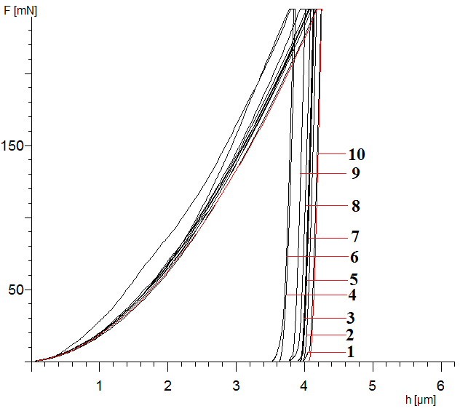
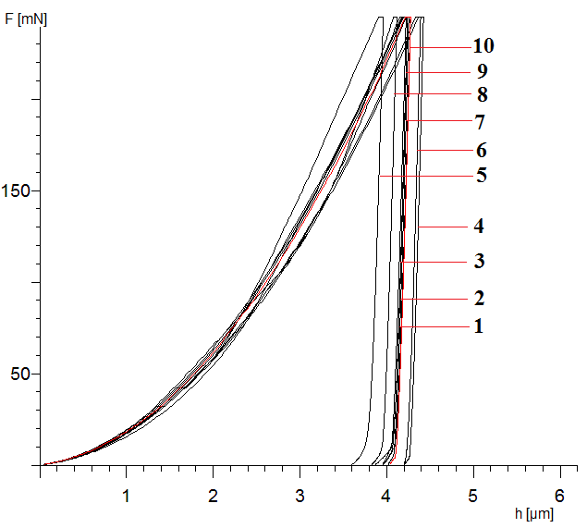
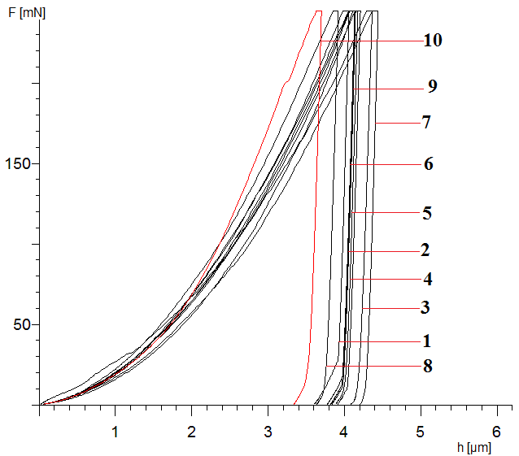
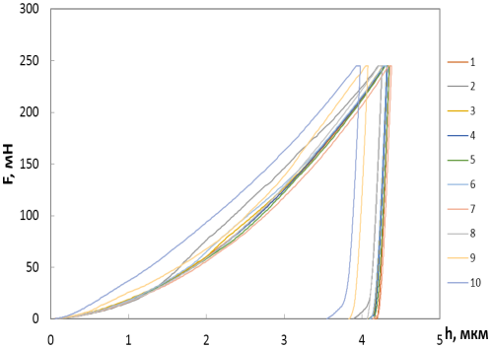
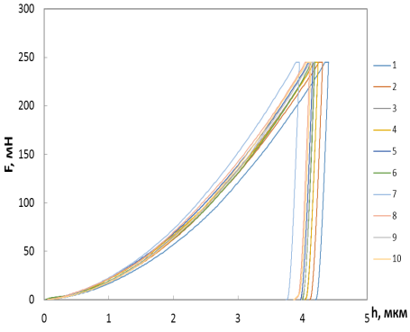
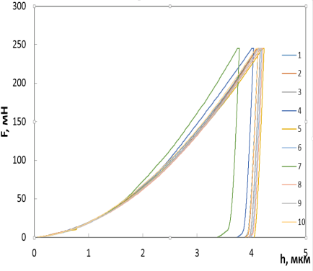
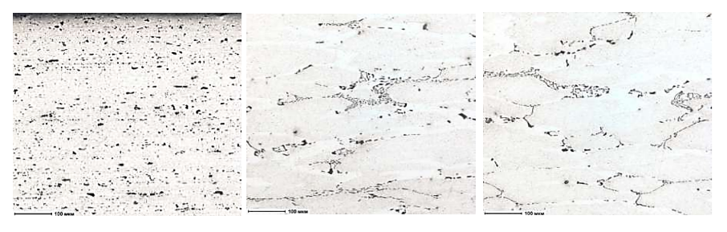
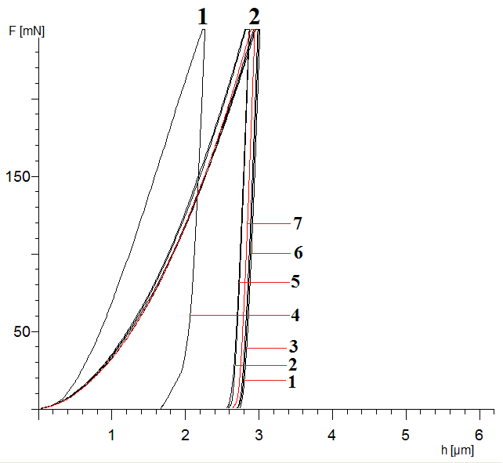
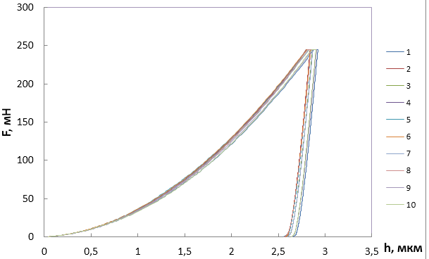
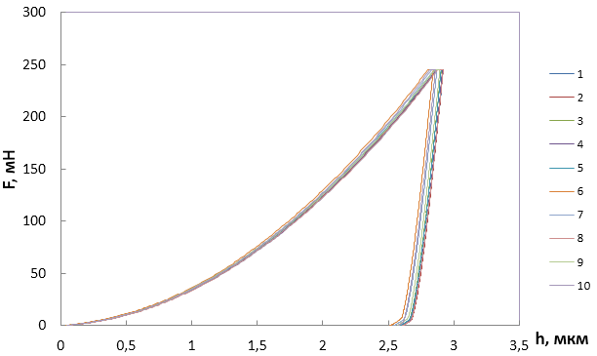
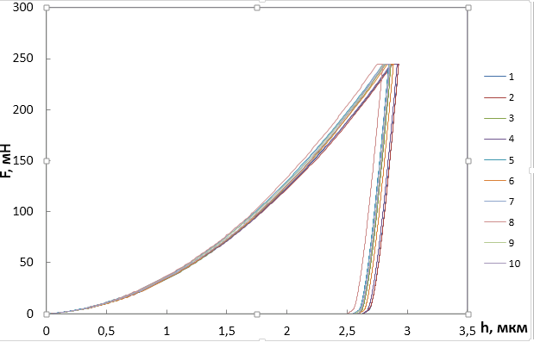
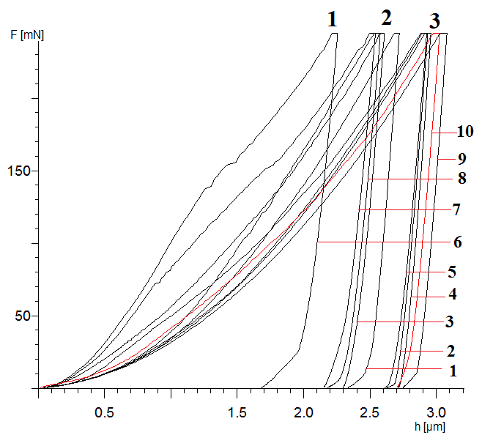
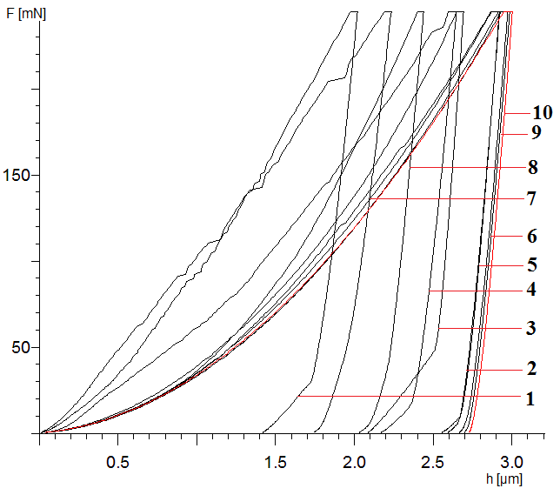
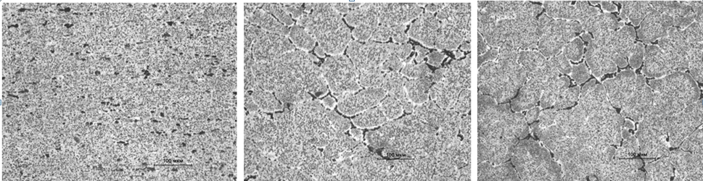
Результаты микроиндентирования
Выходной конец сплава АД33
Средняя часть прессовок сплава АД33
край
1/2 R
центр
край
1/2 R
центр
Выходной конец сплава Д16
Средняя часть прессовок сплава Д16
край
1/2 R
центр
край
1/2 R
центр

Slide 4
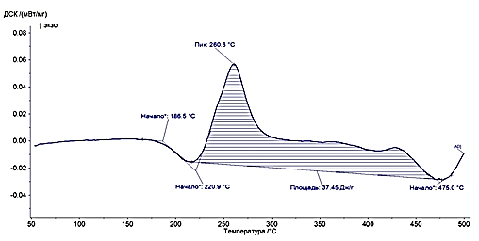
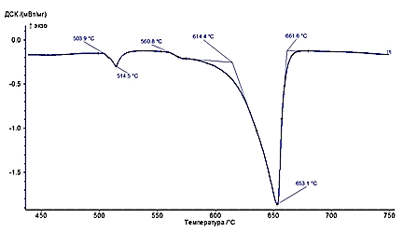
ДСК-диаграммы сплава Д16

Slide 5
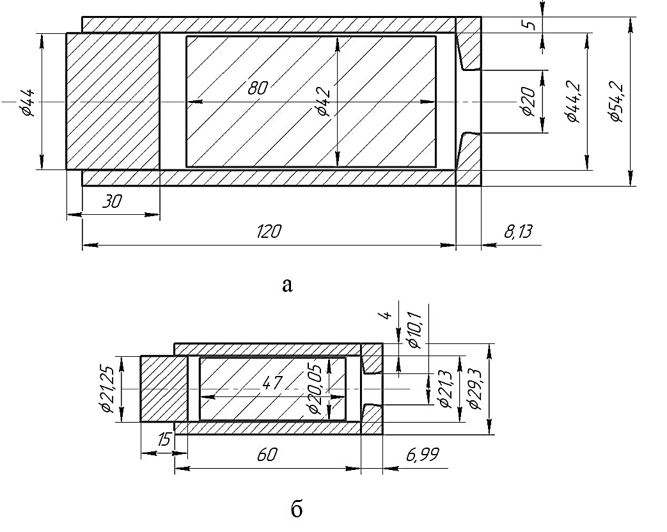
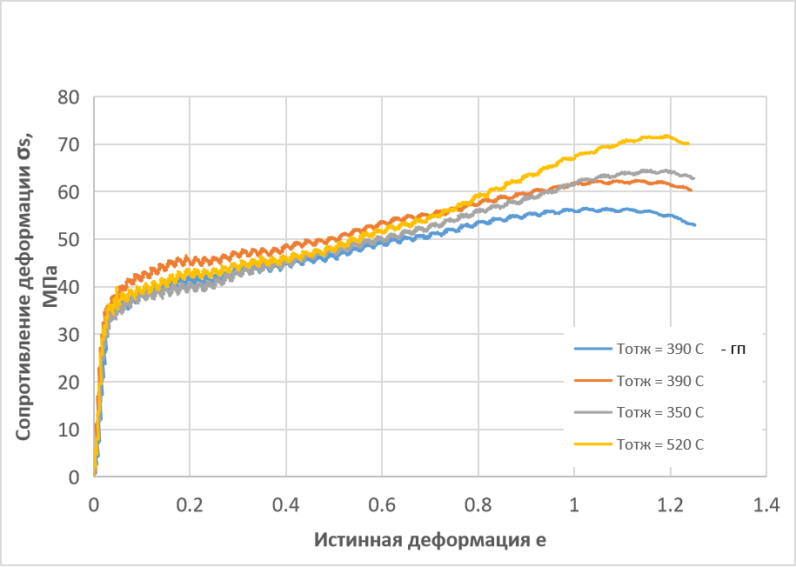
Проведение опытно-экспериментальных работ
Сопротивление деформации выходного конца после первого прессования сплава Д16 в зависимости от температуры отжига
Сопротивление деформации выходного конца после первого прессования сплава АД33 в зависимости от температуры отжига
Размеры заготовки и оснастки для прессования в лабораторных условиях ИМАШ УрО РАН:
а – первый этап, прессование на диаметр 20 мм;
б – второй этап, прессование на диаметр 10 мм

Slide 6
II. Участие в конференциях (доклады) за 2023/24г учебный год
№ п/п | Название конференции | Место и дата проведения | Название доклада
1. | "XХII Уральская школа-семинар металловедов — молодых ученых" Международная научно-техническая конференция | г. Екатеринбург, 23-27.10.2023г. | Структура и механические свойства прессованных заготовок из сплава Д16 после деформационно-термической обработки.
2. | XVII Международная конференция «МЕХАНИКА, РЕСУРС И ДИАГНОСТИКА материалов и конструкций» | г. Екатеринбург, 18-21.12.2023г. | Применение EBSD-анализа для оценки распределения деформации по сечению пресс-изделий из алюминиевых сплавов.
3. | XVIII Международная конференция «МЕХАНИКА, РЕСУРС И ДИАГНОСТИКА материалов и конструкций» | г. Екатеринбург, 27-31.05.2024г. | Влияние температуры отжига прессованных полуфабрикатов алюминиевых сплавов на сопротивление деформации.
4. | VIII международная молодежная научно-практическая конференция Magnitogorsk Rolling Practice | г. Магнитогорск, 03-07.06.2024г. | Верификация процесса прессования алюминиевых сплавов в лабораторных условиях.

Slide 7
III. Список опубликованных статей
Application of microindentation to the evaluation of strain distribution over the section of extruded aluminum alloy bars / V. P. Shveikin, I. S. Kamantsev, N. B. Pugacheva, S. M. Zadvorkin, E. I. Senaeva, A. V. Razinkin, T. V. Maltseva, N. A. Kalinina, T. M. Bykova, P. A. Skorynina, and E. A. Putilova // Diagnostics, Resource and Mechanics of materials and structures. – 2023. – Iss. 6. – P. 45–64. – DOI: 10.17804/2410-9908.2023.6.045-064.
Пугачева Н.Б., Разинкин А.В., Каманцев И.С., Мальцева Т.В., Калинина Н.А. Применение термомеханической обработки для повышения прочности прессованных прутков из алюминиевого сплава Д16 (Подготовлена к отправке в МиТОМ).
Опубликовано в 2023 г.
Логинов Ю.Н., Разинкин А.В., Шимов Г.В., Мальцева Т.В., Бушуева Н.И., Дымшакова Е.Г., Калинина Н.А. Структурное состояние и деформации заготовки из алюминиевого сплава в начальной стадии прессования. Известия вузов. Цветная металлургия. 2023;29(2):29–37. https://doi.org/10.17073/0021-3438-2023-2-29-37

Slide 8
Благодарю за внимание!

